Slide 1
Захворювання обміну речовин
Виконала учениця 10-А класу
Ковальова Анастасія

Slide 2

Обмін речовин - це сукупність всіх відбуваються в організмі
перетворень речовини та енергії. У результаті процесів
обміну речовин виділяється енергія, виводяться з організму
непотрібні речовини і здійснюється контроль інших функцій
організму, які доставляють живильні речовини в кров, після
того як їжа перетравиться
Хвороби обміну речовин - це група захворювань, які
пов'язані з порушенням обміну набором хімічних сполук
між людиною і навколишнім середовищем. До хвороб обміну
речовин відносяться:
цукровий діабет
фенілкетонурія;
хвороба Гирке;
ожиріння;
подагра;
рахіт та інші

Slide 3
Основні причини порушення обміну речовин:
порушення діяльності нервової і ендокринної систем
порушення синтезу ферментів
зміни в складі їжі (нестача вітамінів, мікроелементів,жирних
кислот, а також незамінних амінокислот)
накопичення організмом важких металів
надходження в організм чужорідних токсичних речовин
стрес
депресія
серйозне емоційне потрясіння
дієти
У більшості випадків порушення обміну речовин виникає
внаслідок втрати функції організму переробляти жири. З-за
цього організм наповнюється ліпопротеїнами і
холестерином

Slide 4
Симптоми хвороб при порушенні обміну речовин:
поява надмірної ваги - пов'язане з проблемою переробки
ліпідів;
набряклість - рідина погано виводиться з організму,
обмінні процеси уповільнені;
блідість шкірних покривів - внаслідок порушення обміну
речовин м'які тканини починають відчувати кисневе
голодування;
ламкість волосся і нігтьових пластин - внаслідок
порушення обміну речовин відбувається кальцієвий
дисбаланс;
відкладення солей - характерно для найбільш поширеної
хвороби обміну речовин - подагри

Slide 5
Цукровий діабет
Цукровий діабет – небезпечне для життя хронічне
захворювання, пов’язане з порушенням обміну речовин,
початком якого є безмірна спрага, часте сечовиділення и
швидка втрата маси, якщо не додержуватися строгої дієти може
розвинутися небезпечне ускладнення – діабетична кома.
Симптоми діабетичної коми:
у хворого раптово порушується вестибулярний апарат
обличчя бліде
пульс прискорений
головний біль
спрага
Перша допомога: хворому треба дати з’їсти те, що містить
цукор, але якщо хворий знепритомнів, слід покласти його так,
щоб він міг вільно дихати

Slide 6
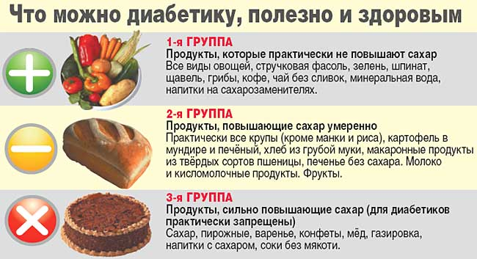

Slide 7
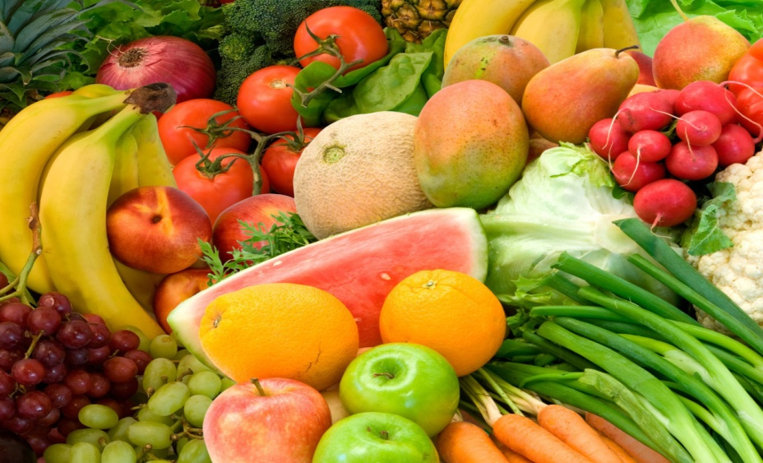
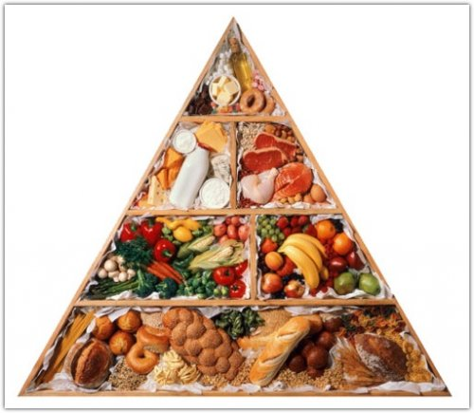
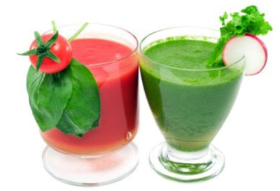
Лікування
В першу чергу пацієнту
призначається строгий
режим харчування,
здійснюється постійний
контроль ваги.Крім того,
Пропонуються
медикаментозне та
санаторно-курортне
лікування

Slide 8
Дякую за увагу!

